Slide 1

RADICACIÓN
Preparado por: Yuli Domínguez
Portal Educa Panamá
Grupo Océano

Slide 2

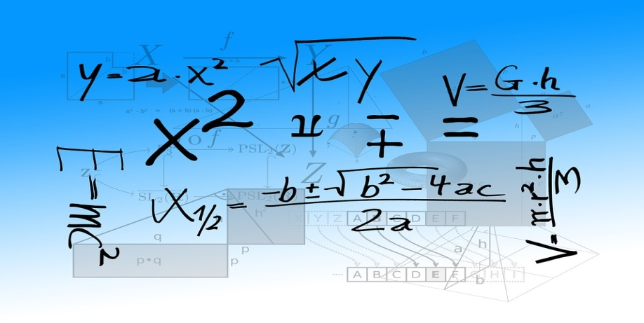
Existe un tipo de problemas que exigen la realización de cálculos inversos a la potenciación. Sabiendo que el área de un paralelogramo es igual al producto de base por altura, el valor del lado l de un cuadrado de área 16 es un número l tal que l² = 16; es decir, 4. Se dice entonces que 4 es la raíz cuadrada de 16, por que es un número cuyo cuadrado vale 16, y se escribe del siguiente modo:
4 =

Slide 3


De forma análoga, si se sabe que el volumen de un prisma cúbico es igual al cubo de su arista, el valor de la arista c de un prima cúbico de volumen 27 es un número tal que C³ = 27; es decir, 3. se dice entonces que 3 es la raíz cúbica de 27, y se escribe:
3 =

Slide 4


En general, dados un número real a y un número natural n, la raíz de índice n de a es un número real r tal que r^{n} = a, el número a se denomina radicando, en tanto que la expresión recibe el nombre
de radical de índice n. los radicales de índice 2 por lo común se escriben sin especificar el índice:
√
índice
radicando

Slide 5
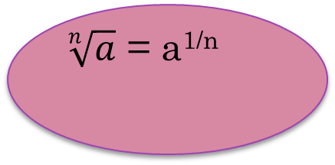

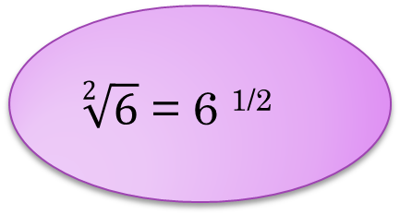
Notación exponencial
La raíz también se puede escribir en forma de potencia: el índice de la raíz se escribe en el exponente como el denominador de una fracción de numerador 1, es decir:
$\sqrt[n]{a}$ = a^{1/n}
$$a^{2}+b^{2}=c^{2}$$
Por ejemplo:
$\sqrt[2]{6}$ = 6 ^{1/2}

Slide 6
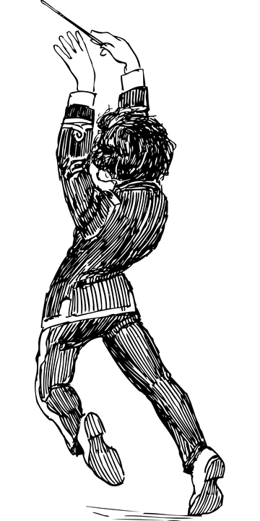
Propiedades de la radicación
Como la radicación equivale a una potencia de exponente fraccionario, es fácil deducir que sus propiedades serán muy similares a las de la potencia.

Slide 7
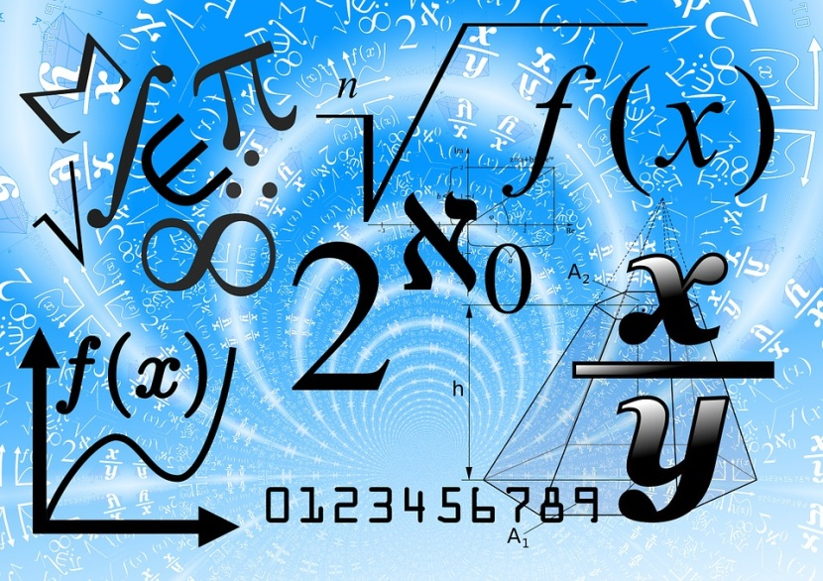
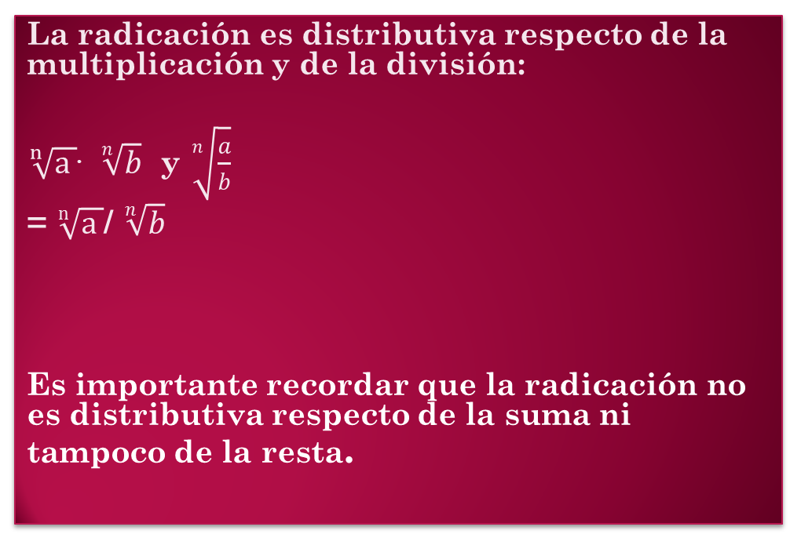
Propiedad distributiva
La radicación es distributiva respecto de la multiplicación y de la división:
$\sqrt[n]{a }$. $\sqrt[n]{b}$ y $\sqrt[n]{\frac{a}{b}}$
= $\sqrt[n]{a }$/ $\sqrt[n]{b}$
Es importante recordar que la radicación no es distributiva respecto de la suma ni tampoco de la resta.

Slide 8
Reglas de los signos
Una raíz de radicando positivo e índice par tienen dos raíces, una de signo positivo y otra de signo negativo, que se escriben y que son
iguales en valor absoluto, pero de signo contrario una de otra.
Por ejemplo, la raíz cuadrada de 9 es 3 y – 3, ya que 3² = ( - 3)² = 9.
y -

Slide 9


Una raíz de radicando positivo e índice impar tiene una sola raíz, de signo positivo. Así, la raíz cúbica de 27 es 3, pues
3³ = 3. 3. 3= 27, mientras que ( - 3)³ = ( -3) . ( -3) .( -3) = -27
Una raíz de radicando negativo e índice impar tiene una sola raíz, signo negativo. Como ( -3)³ = - 27, entonces = -3.

Slide 10

Una raíz de radicando negativo e índice par no tiene ninguna raíz, pues ningún número, ni positivo ni negativo, multiplicado por sí mismo un número par de veces tiene como resultado un número negativo.

Slide 11

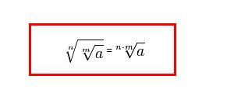
Raíz de una raíz
La raíz de índice p de una cantidad que es, a su vez, la raíz de radicando a e índice m, es igual a la raíz de radicando a e índice al producto de multiplicar los índices n y m. Es decir:

Slide 12

Raíz cuadrada entera
Hay muchos números que no tienen raíz cuadrada exacta, es decir, que no existe ningún número entero que elevado al cuadrado tenga por resultado dicho número.
A continuación se explica un modo practico de averiguar la parte entera y el resto de la raíz cuadrada de dichos números.

Slide 13
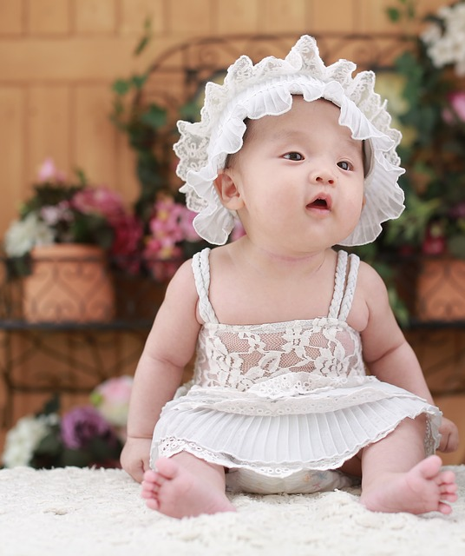

Sea, por ejemplo, el número
4273. para calcular su raíz cuadrada y su resto, se empieza por escribirlo bajo el signo de la radicación , del siguiente modo:

Slide 14

En primer lugar, se marcan en el radicando separaciones de grupos de dos cifras, comenzando por la derecha ( el último grupo por la derecha puede acabar siendo de una o dos cifras). En este caso el primer grupo está formado por el número 42 y el segundo, por el 73.

Slide 15


A continuación, se busca la raíz cuadrada exacta del primer grupo por la izquierda. Caso de no haberla, se escoge el mayor número entero cuyo cuadrado sea inferior a dicho grupo.
En el caso del ejemplo, el resultado es 6, pues 6. 6 = = 36 < 42 ( mientras que 7 . 7 = 49 > 42) se escribe el número 6 en el espacio reservado a la solución:
6

Slide 16

La raíz obtenida se eleva al cuadrado, y se resta su valor (36) al primer grupo (42), con lo que se obtiene 6. A continuación de este numero, se escribe el segundo grupo (73) y del número obtenido, se separa la cifra de las unidades (3). En el ejemplo:
6

Slide 17

El siguiente paso consiste en calcular el doble de la raíz y dividir por dicho valor el número que queda a la izquierda de las unidades separadas.
Como en el ejemplo de la raíz es 6, el doble es 6.2 = 12. Se divide 67 entre 12 y sólo se tiene en cuenta la parte entera. Así pues, 67 ÷ 12 = 5.

Slide 18
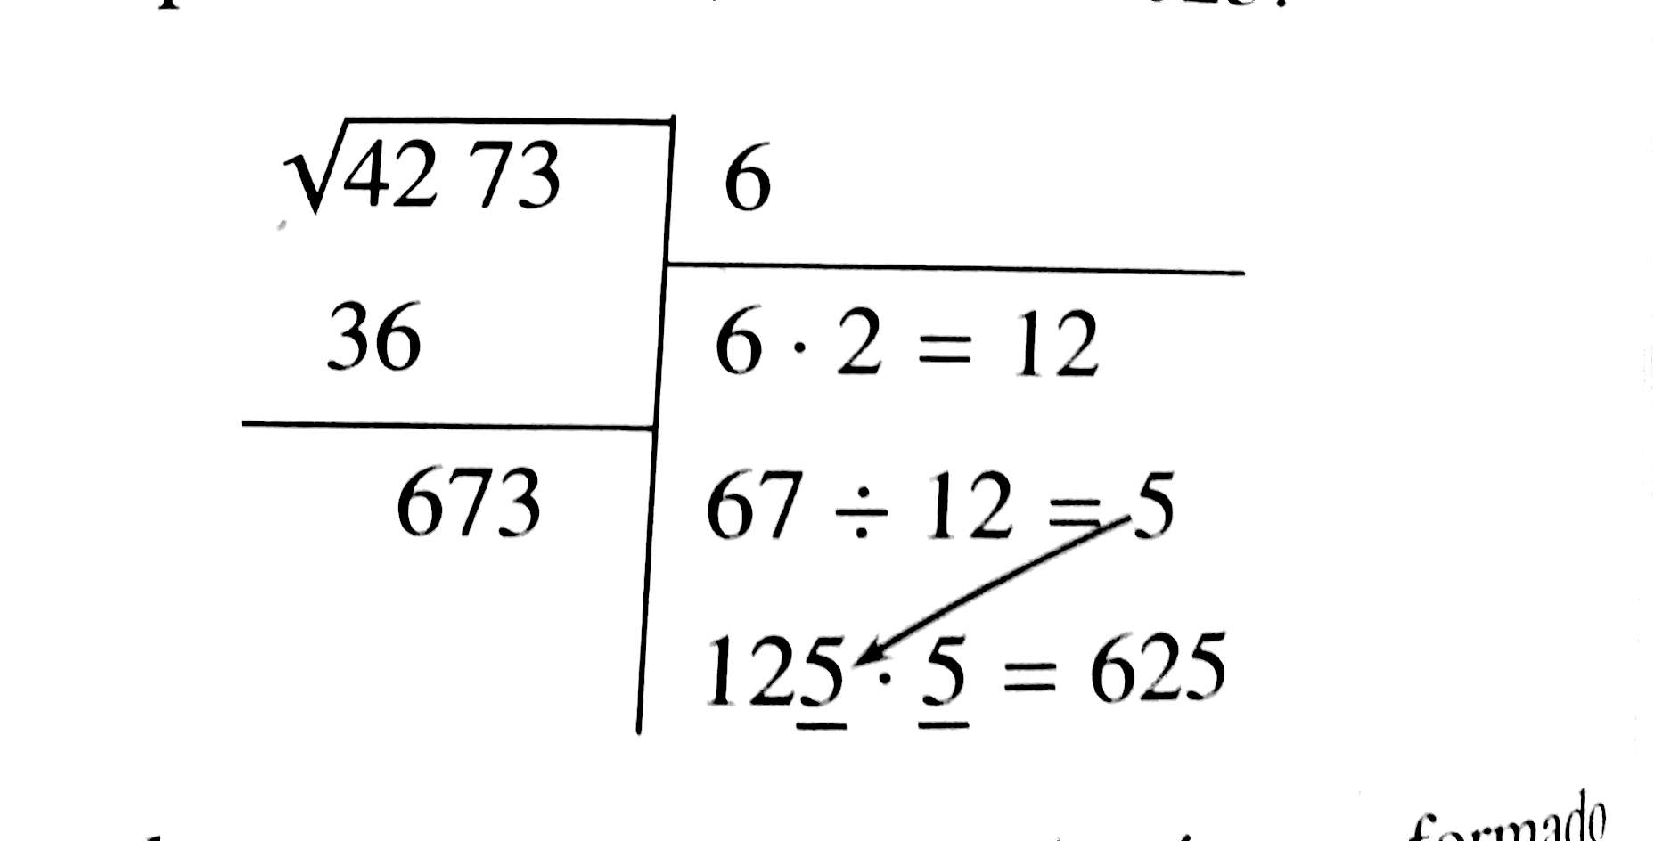
A continuación se escribe el valor del doble de la raíz, seguido del cociente hallado, y se multiplica el número formado por dicho cociente.
En el ejemplo, se forma un número en el cual la posición de las unidades está el 5, y las decenas y centenas son el número 12. el número es 125, que se multiplica por 5, es decir, 125 . 5 = 625:

Slide 19
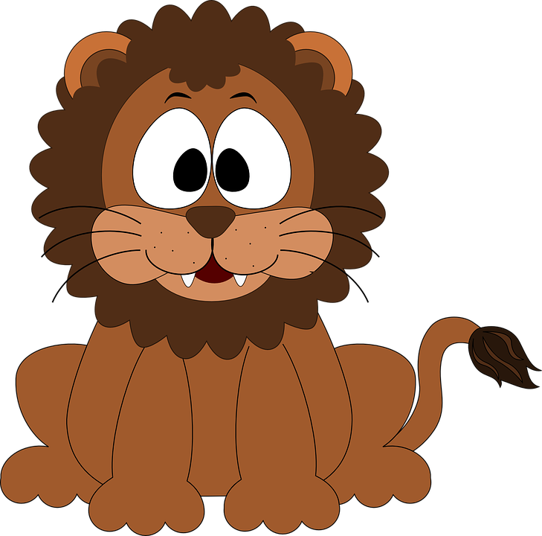
Se resta el producto obtenido al número formado por el resto más el segundo grupo: si el resultado es mayo o igual que cero, el cociente obtenido es la segunda cifra de la raíz; si el resultado es menor que cero (negativo), se incrementa en 1 el cociente y se repite la formación del producto.

Slide 20
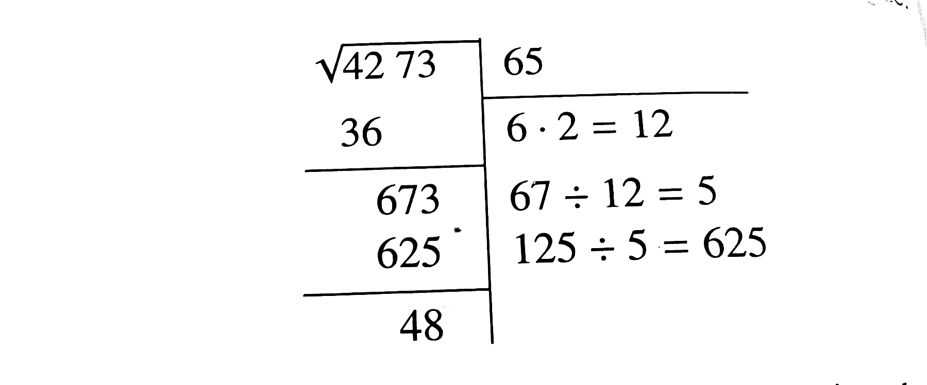

Ejemplo: la operación es como sigue:

Slide 21

Así pues, la raíz cuadrada de 4 273 es igual a 65, con un resto igual a 48. si quedarán más grupos por bajar del número examinado, se repetirían los últimos pasos hasta que no quedara ningún grupo de dos cifras por bajar.

Slide 22

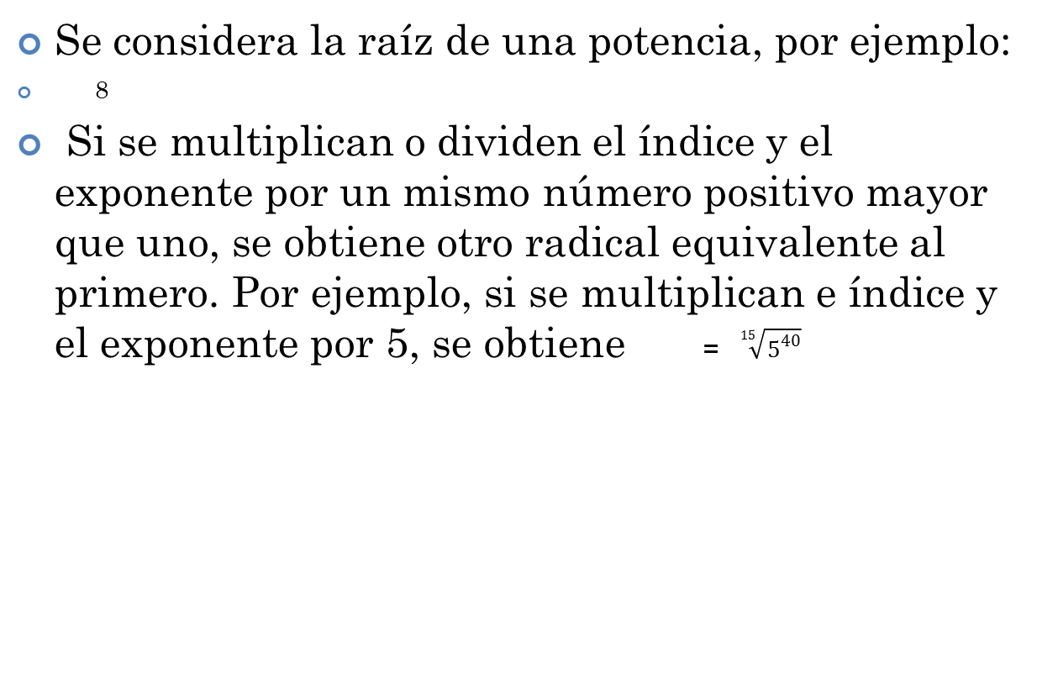
Transformación de radicales
Se considera la raíz de una potencia, por ejemplo:
8
Si se multiplican o dividen el índice y el exponente por un mismo número positivo mayor que uno, se obtiene otro radical equivalente al primero. Por ejemplo, si se multiplican e índice y el exponente por 5, se obtiene = $\sqrt[15]{5^{40}}$
8

Slide 23


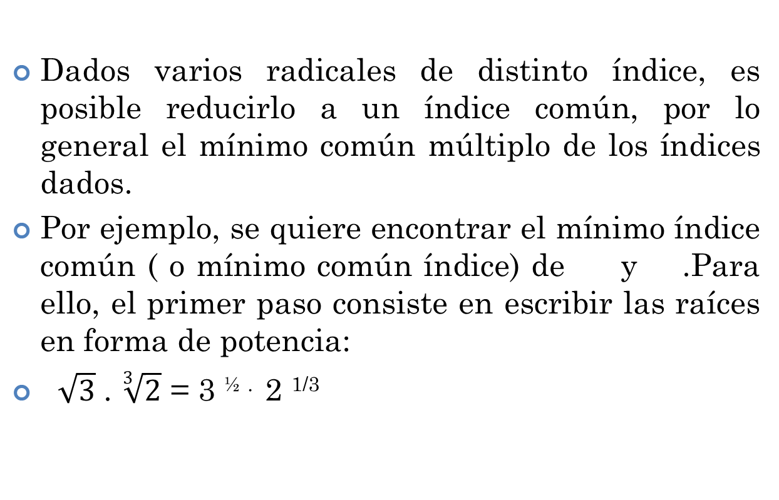
Mínimo común índice
Dados varios radicales de distinto índice, es posible reducirlo a un índice común, por lo general el mínimo común múltiplo de los índices dados.
Por ejemplo, se quiere encontrar el mínimo índice común ( o mínimo común índice) de y .Para ello, el primer paso consiste en escribir las raíces en forma de potencia:
$\sqrt{3}$ . $\sqrt[3]{2}$ = 3 ^{½ .} 2 ^{1/3}

Slide 24



El mínimo común múltiplo de los denominadores de los exponentes es 6, por lo que se tienen que:
Esto significa que las potencias se pueden escribir de la siguiente manera:
3^{1/2} . 2^{1/3} = 3^{3/6} . 3^{2/6}
Expresión está que se puede escribir de nuevo como raíz:
3 ^{3/6 .} 2 ^{2/6}
⁼ ${ . \sqrt[6]{3}}^{ 3}{. \sqrt[6]{2}}^{ 2}$

Slide 25


Radicales Semejantes
Se denomina expresiones con radicales semejantes aquellas en las cuales aparecen radicales de un mismo radicando con índices iguales, afectados por coeficientes que los multiplican.
La presencia de radicales semejantes permite realizar determinadas operaciones. Sea, por ejemplo:

Slide 26


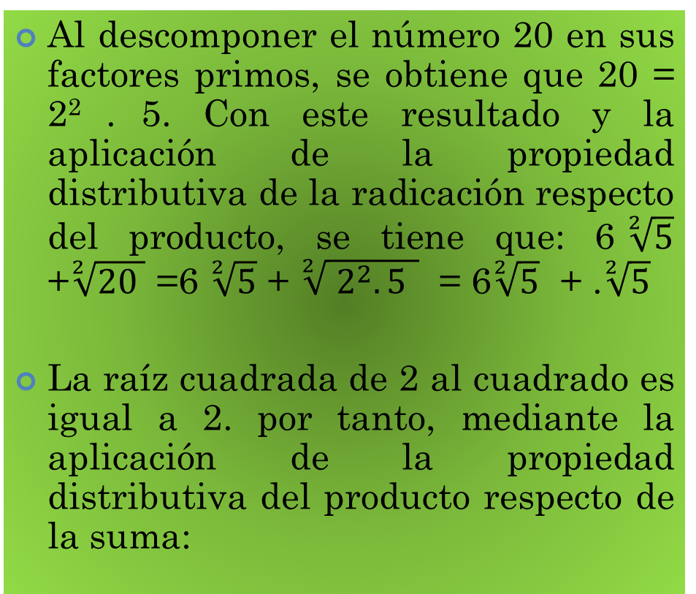
Al descomponer el número 20 en sus factores primos, se obtiene que 20 = 2² . 5. Con este resultado y la aplicación de la propiedad distributiva de la radicación respecto del producto, se tiene que: 6$\sqrt[2]{5}$ +$\sqrt[2]{20 }$ =6 $\sqrt[2]{5}$ + $\sqrt[2]{{ 2^{2}. 5}^{ }}$ = 6$\sqrt[2]{5}$ + .$\sqrt[2]{5}$
La raíz cuadrada de 2 al cuadrado es igual a 2. por tanto, mediante la aplicación de la propiedad distributiva del producto respecto de la suma:

Slide 27

Racionalización
Se denomina racionalización de una fracción al proceso mediante el cual se eliminan cualesquiera radicales que se hallen en el denominador de aquélla. Para ello, se multiplican denominador por una misma expresión, de modo que se obtenga una expresión libre de radicales, en el denominador que mantenga invariable su valor. Por ejemplo:

Slide 28


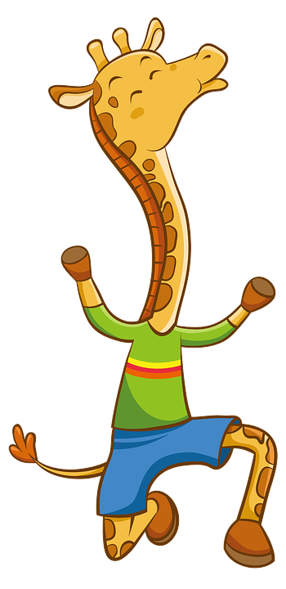
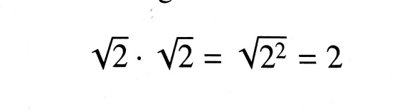

Multiplicamos numerador y denominador por , de modo que:
El denominador es igual a:
Por lo tanto, la expresión completa es igual a:

Slide 29
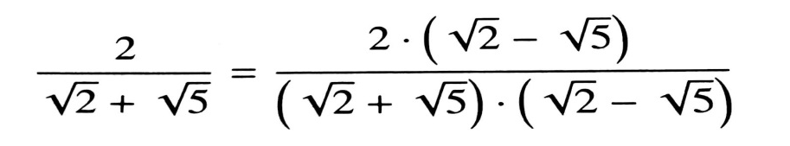
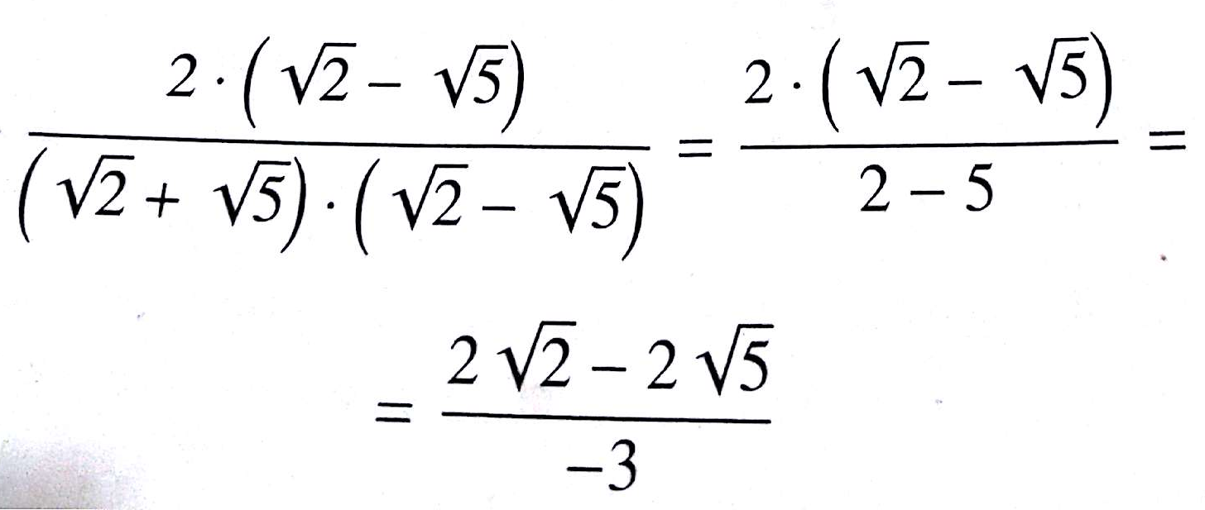
Cuando hay dos raíces que se suman o se restan, el producto se hace por la misma expresión, pero con el signo opuesto, por ejemplo:
En el denominador, este producto es igual a la diferencia del cuadrado de la primera raíz y del cuadrado de la segunda. El resultado es:
De este modo se logra que lo radicales desaparezcan del denominador.

Slide 30
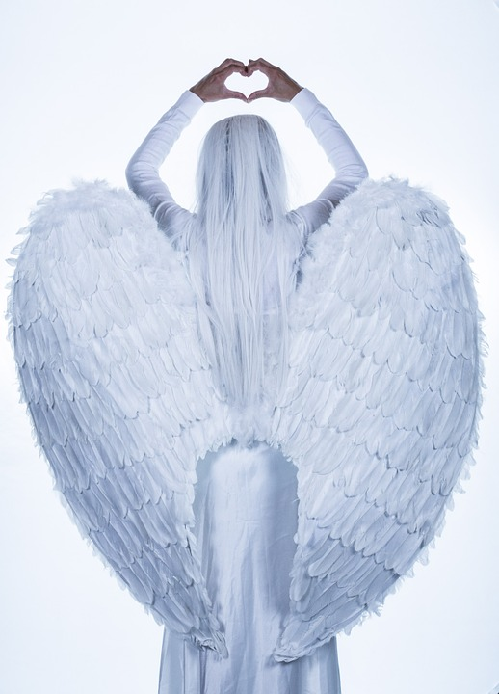
Dios Te Ama

